Slide 1
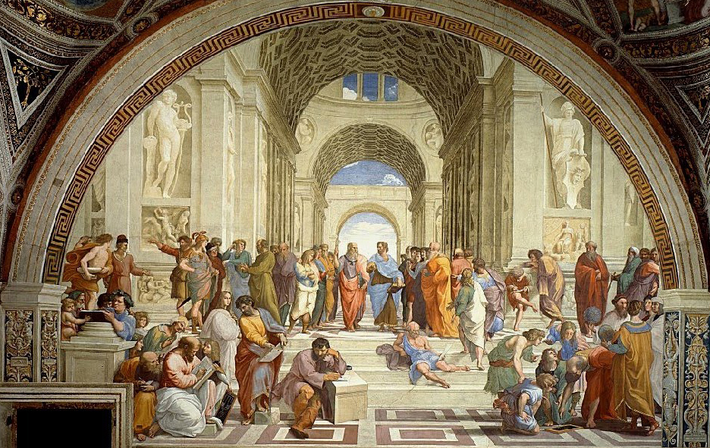
Progettazione e didattica laboratoriale
La storia di un triangolo
2012
Enrico Maranzana

Slide 2
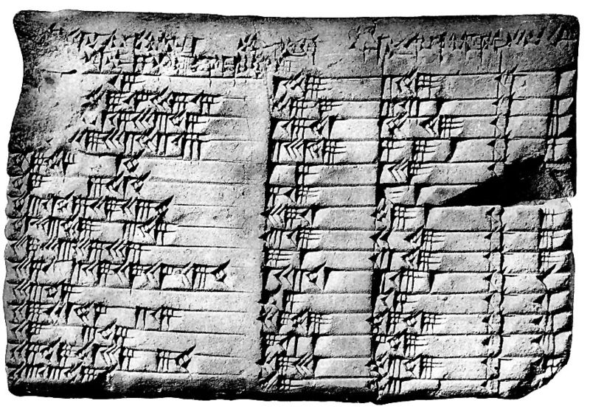
Cos’era scritto sulla tavoletta? Quali erano i numeri che sono andati perduti?

Slide 3
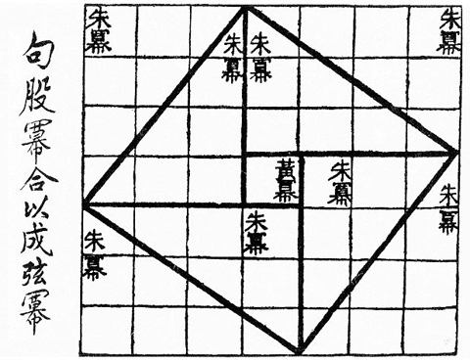
Riformulazione del problema:
quanto devono misurare i tre lati di un
triangolo affinché sia rettangolo?
Suggerimento:
studia la figura cinese e trova le
informazioni nascoste

Slide 4
Suggerimento:
studia la figura cinese per trovare le informazioni nascoste.
Controlla se il lato lungo del triangolo sia proprio di cinque quadratini.
Quanto misura?

Slide 5
Ci sono quattro rettangoli 3 x 4
1
2
3
4

Slide 6
12:2=6
6
1
6
6
L’area del quadrato è 25 quadretti
Il lato misura 5 quadretti !!

Slide 7
Suggerimento:
studia la figura cinese per trovare le informazioni nascoste.
La tua attenzione deve essere guidata dallo scopo della ricerca: completare la tabella babilonese, individuando la misura dei tre lati dei triangoli rettangoli
Ci sono quattro triangoli
uguali

Slide 8
Suggerimento:
studia la figura cinese per trovare le informazioni nascoste.
Area di 16 quadretti
Area di 9 quadretti

Slide 9
Area di 25 quadretti
Area di 16 quadretti
Area di 9 quadretti

Slide 10
9 + 16 = 25 ?!
Abbiamo trovato l’informazione nascosta?
E’ solo una coincidenza?
La tavoletta babilonese ci consentirà
di rispondere alla domanda

Slide 11
Cateto 1 | Cateto 2 | Ipotenusa
…. | 4 | 5
…. | 12 | 15
… | 24 | 25
119 | 120 | 169
3367 | 3456 | 4825
4601 | 4800 | 6649
12709 | 13500 | 18541
120² = 14.400
119² = 14.161
169² = 28.561
14.161 + 14.400 = 28.561
Validata!!

Slide 12
Cateto 1 | Cateto 2 | Ipotenusa
…. | 4 | 5
…. | 12 | 15
… | 24 | 25
119 | 120 | 169
3367 | 3456 | 4825
4601 | 4800 | 6649
12709 | 13500 | 18541
3.456² = 11.943.936
3.367² = 11.336.689
4.825² = 23.280.625
11.336.689 + 11.943.936 = 23.280.625
Validata!!

Slide 13
Come completare la tabella inserendo i numeri che sono andati
perduti?
Individuali e sostituiscili ai puntini.
Cateto 1 | Cateto 2 | Ipotenusa
…. | 4 | 5
…. | 12 | 15
… | 24 | 25

Slide 14
Come completare la tabella inserendo i numeri che sono andati
perduti?
Individuali e sostituiscili ai puntini.
Cateto 1 | Cateto 2 | Ipotenusa
3 | 4 | 5
…. | 12 | 15
… | 24 | 25
Lo sappiamo
15² = 225
12² = 144
81

Slide 15
Come completare la tabella inserendo i numeri che sono andati
perduti?
Individuali e sostituiscili ai puntini.
Cateto 1 | Cateto 2 | Ipotenusa
3 | 4 | 5
9 | 12 | 15
… | 24 | 25
Lo sappiamo
15² = 225
12² = 144
81

Slide 16
Come completare la tabella inserendo i numeri che sono andati
perduti?
Individuali e sostituiscili ai puntini.
Cateto 1 | Cateto 2 | Ipotenusa
3 | 4 | 5
9 | 12 | 15
… | 24 | 25
Lo sappiamo
25² = 625
24² = 576
49

Slide 17
Come completare la tabella inserendo i numeri che sono andati
perduti?
Individuali e sostituiscili ai puntini.
Cateto 1 | Cateto 2 | Ipotenusa
3 | 4 | 5
9 | 12 | 15
7 | 24 | 25
Lo sappiamo
25² = 625
24² = 576
49

Slide 18
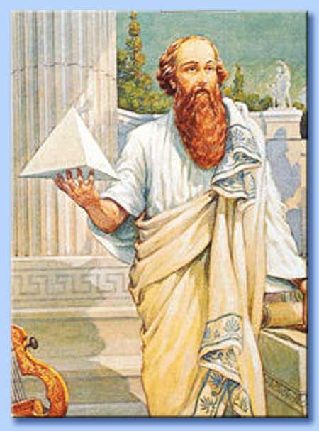
Il greco Pitagora (575 a.c – 495 a.c.) ha generalizzato la relazione che sussiste tra i tre lati dei triangoli rettangoli, enunciando il teorema:
In un triangolo rettangolo, l'area del quadrato costruito sull'ipotenusa è equivalente alla somma delle aree dei quadrati costruiti sui due cateti.

